Slide 1
继承

Slide 2
学习目标
类的继承
this 关键字
super关键字
调用父类构造器
子类实例化过程

Slide 3
类的继承
为描述和处理个人信息，定义类Person:
public class Person {
public String name;
public int age;
public Date birthDate;
public String getInfo() {
...
}
}
Person
+name : String +age : int +birthDate : Date
+getInfo() : String

Slide 4
类的继承
为描述和处理学生信息，定义类Student:
public class Student {
public String name;
public int age;
public Date birthDate;
public String school;
public String getInfo(){
...
}
}
Student
+name : String +age : int +birthDate : Date +school : String
+getInfo() : String

Slide 5
类的继承
通过继承，简化Student类的定义:
public class Person {
public String name;
public int age;
public Date birthDate;
public String getInfo() {...}
}
public class Student extends Person{
public String school;
}
Student类继承了父类Person的所有属性和方法，并增加了一个属性school。Person中的属性和方法,Student都可以使用。
Person
+name : String +age : int +birthDate : Date
+getInfo() : String
Student
+school : String

Slide 6
类的继承
Java只支持单继承，不允许多重继承
一个子类只能有一个父类
一个父类可以派生出多个子类

Slide 7
类的继承
Person
+name : String +age : int +birthDate : Date
+getInfo() : String
父类
Soldier
Student
+school : String
Officer
子类
Graduate
+major : String
+register() : void
子类的子类

Slide 8
类的继承
子类继承了父类，就继承了父类的方法和属性。
在子类中，可以使用父类中定义的方法和属性，也可以创建新的属性和方法。同时可以重写父类的方法
因而，子类通常比父类的功能更多。
在Java 中，继承的关键字用的是“extends”，即子类是对父类的“扩展”。
注意：所有类的基类都是Object

Slide 9
练习1
1.(1)定义一个ManKind类，包括
成员变量 int sex 和 int salary；
方法 void manOrWorman()：根据sex的值显示“man”(sex==1)或者“women”(sex==0)；
方法 void employeed()：根据salary的值显示“no job”(salary ==0)或者“ job”(salary!=0)。
(2)定义类Kid继承ManKind，包括
成员变量 int yearsOld；
方法 printAge() 打印 yearsOld 的值。
(3)在测试类TestKid的main方法中实例化Kid的对象 someKid，用该对象访问其父类的成员变量及方法。

Slide 10
练习1
2.根据下图实现类。在TestCylinder类中创建Cylinder类的对象，设置圆柱的底面半径和高，并输出圆柱的体积。
圆柱对象调用findArea（）不正确
Circle (圆)
-radius :double
Circle(): 构造方法,将radius属性初始化为1 +setRadius(double radius) : void +getRadius(): double +findArea():double 计算圆的面积
Cylinder (圆柱)
-length:double
Cylinder(): 构造方法,将length属性初始化为1 +setLength(double length):void +getLength():double +findVolume() :double 计算圆柱体积
Notes:
Double findVolume()
{
Return length*findArea()
}

Slide 11
访问控制
可以对Java类中定义的属性和方法进行访问控制
规定不同的保护等级： public、protected、default、private
修饰符 | 同一个类 | 同一个包 | 子类 | 整体
private | Yes
default | Yes | Yes
protected | Yes | Yes | Yes
public | Yes | Yes | Yes | Yes

Slide 12
访问控制
public | 可以被任何类访问
protected | 1.可以被同一个包的所有类访问。 2.可以被所有子类访问 | 即使子类不在同一个包中
缺省 | 只能被同一个包中的类访问
private | 只能被当前类中的方法访问

Slide 13
方法重写
在子类中可以根据需要对从父类中继承来的方法进行改造重写方法，在程序执行时，子类的方法将覆盖父类的方法。
方法重写必须和被重写的方法具有相同的方法名、参数列表和返回值类型。
重写方法不能使用比被重写方法更严格的访问权限。

Slide 14
方法重写
重写toString方法

Slide 15
this关键字
当成员变量和局部变量重名，可以用关键字this来区分。
this : 代表对象。代表哪个对象呢？当前对象。
this就是所在函数所属对象的引用。
简单说：哪个对象调用了this所在的函数， this就代表哪个对象。

Slide 16
this关键字
this关键字：代表了当前正在访问的对象
this.属性名
this.方法
this(参数列表)，调用本类中重载的构造函数
每个成员方法内部，都有一个this引用变量，指向调用这个方法的对象。
this也可以用于在构造函数中调用其他构造函数。
注意：只能定义在构造函数的第一行。因为初始化动作要先执行。

Slide 17
super关键字
在Java类中使用super关键字来引用父类的成分
super可用于访问父类中定义的属性
super可用于调用父类中定义的成员方法
super可用于在子类构造方法中调用父类的构造方法

Slide 18
super关键字
public class Person {
private String name;
private int age;
public String getInfo() {
return "Name: " + name + "\nage: " + age;
}
}
public class Student extends Person {
private String school = "New Oriental";
public String getSchool(){
return school;
}
public String getInfo() {
// 调用父类的方法
return super.getInfo() +"\nschool: " +school;
}
}

Slide 19
练习2
1.修改练习1中定义的Cylinder类，在Cylinder类中覆盖findArea()方法，计算圆柱的表面积。此时的findVolume需要修改吗？ 在TestCylinder类中创建Cylinder类的对象，设置圆柱的底面半径和高，并输出圆柱的表面积和体积。
Notes:
Double findVolume()
{
Return length*findArea()
}

Slide 20
父类构造方法的调用
子类继承父类所有的成员变量和成员方法，但不继承父类的构造方法
在子类的构造方法中可使用super(参数列表)形式的语句调用父类的构造方法
如果子类的构造方法中没有显示地调用父类构造方法，也没有使用this关键字调用重载的其它构造方法，则系统默认调用父类无参数的构造方法
如果子类构造方法中既未显式调用父类构造方法，而父类中又没有无参的构造方法，则编译出错

Slide 21
父类构造方法的调用
public class Person {
private String name;
private int age;
private Date birthDate;
public Person(String name, int age, Date d) {
this.name = name;
this.age = age;
this.birthDate = d;
}
public Person(String name, int age) {
this(name, age, null);
}
public Person(String name, Date d) {
this(name, 30, d);
}
public Person(String name) {
this(name, 30);
}
// ……
}

Slide 22
父类构造方法的调用
public class Student extends Person {
private String school;
public Student(String name, int age, String s) {
super(name, age);
school = s;
}
public Student(String name, String s) {
super(name);
school = s;
}
public Student(String s) {
school = s; //有问题吗？
}
}

Slide 23
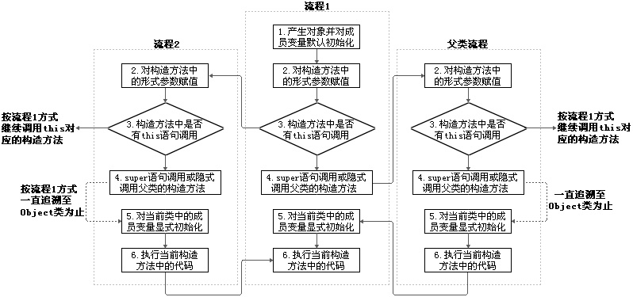
子类对象实例化全过程

Slide 24
软件包
包帮助管理大型软件系统：将语义近似的类组织到包中。
包可以包含类和子包。
Notes:
某些类：显示的类
某些类：业务逻辑类
某些类：数据操作类
某些类：工具类
…

Slide 25
package语句
package语句作为Java源文件的第一条语句，指明该文件中定义的类所在的包。(若缺省该语句，则指定为无名包)。它的格式为：
package <顶层包名>[.<子包名>]* ;
举例：p1\Test.java
package p1; //指定类Test属于包p1
public class Test{
public void display(){
System.out.println("display something");
}
}
包对应于文件系统的目录，package语句中，用‘ .’ 来指明包(目录)的层次；
包通常用小写单词，类名首字母通常大写。
包中不能出现相同的类名

Slide 26
import语句
为使用定义在不同包中的Java类，需用import语句来引入所需要的类。Import语句告诉编译器到哪里去寻找类。
语法格式：
import 包名[.子包名…]. <类名 |*>
应用举例：
import p1.Test; //import p1.*也可以;表示引入p1包中的所有类
public class TestPackage{
public static void main(String args[]){
Test t = new Test(); //Test类在p1包中定义
t.display();
}
}
当导入的包中，与本包中相同名字的类的时候，要想调用导入的包中的类，必须在程序中显示的指明

Slide 27
JDK中主要的包介绍
java.lang----包含一些Java语言的核心类，如String、Math、Integer、System和Thread，提供常用功能。
java.net----包含执行与网络相关的操作的类。
java.io----包含能提供多种输入/输出功能的类。
java.util----包含一些实用工具类，如定义系统特性、使用与日期日历相关的函数。

Slide 28
练习3
修改练习1中定义的Circle类和Cylinder类的构造方
法，利用构造方法参数为对象的所有属性赋初值。

Slide 29
Thank you

